Slide 1
Муниципальное бюджетное дошкольное образовательное учреждение
центр развития ребенка – детский сад № 13
муниципального образования
город Новороссийск
Дидактическое пособие «Пожарная безопасность»
Воспитатель –Кравцова О.В

Slide 2
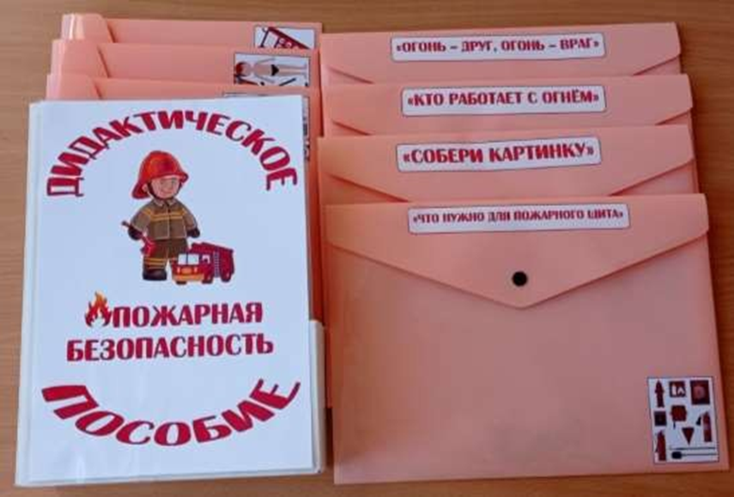
Цель дидактического пособия по пожарной безопасности: формирование у детей осознанного и ответственного отношения к выполнению правил пожарной безопасности, навыков правильного обращения с огнём и огнеопасными предметами. Пособие состоит из семи дидактических игр и предназначено для детей 4-6 лет.

Slide 3
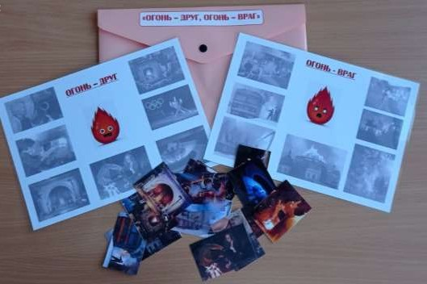
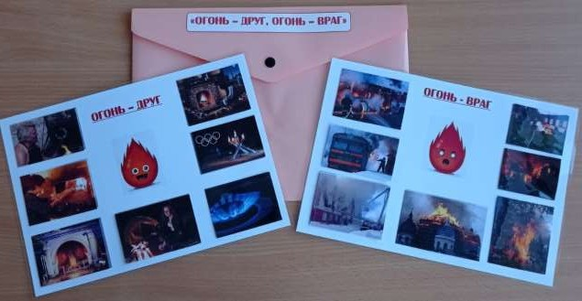
Дидактическая игра «Огонь - друг, огонь - враг»
Цель: закрепляет представление об огне, умение определять его хорошие и плохие
стороны. Даёт понять детям, что огонь бывает другом, а бывает и врагом.
Правила игры: два игровых поля и карточки, в каждой картинке дети находят хорошие и плохие качества огня и выкладывают на соответствующее игровое поле. Количество игроков 2 – 4.

Slide 4
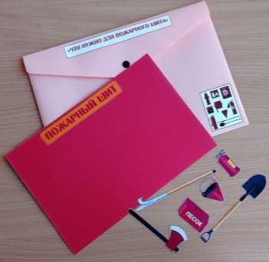
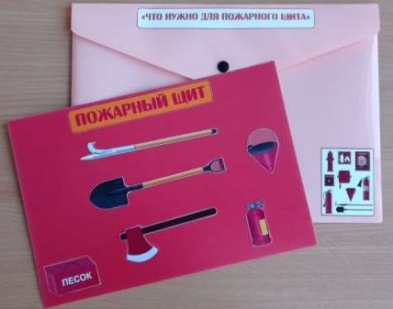
Дидактическая игра «Что нужно для пожарного щита»
Цель: даёт детям представление о пожарном щите. Закрепляет знания об орудиях труда для борьбы с пожаром. Помогает обобщить знания у детей о предметах, необходимых пожарным.
Правила игры: назвать правильно предметы, которые находятся на пожарном щите и выложить их на условный пожарный щит. Количество игроков 2.

Slide 5
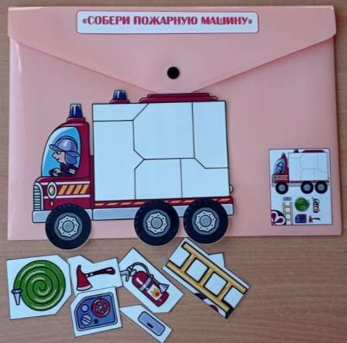
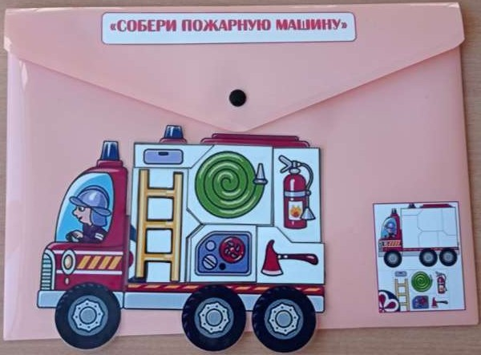
Дидактическая игра «Собери пожарную машину»
Цель: помогает закрепить знания детей о транспорте социального назначения.
Правила игры: участники подбирают картинки для спецтранспорта, объясняют для чего нужны эти предметы и выкладывают их на пожарной машине. Кто быстрее и правильно выполнит задание. Количество игроков 2.

Slide 6
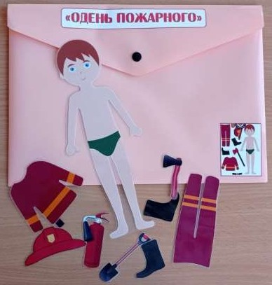
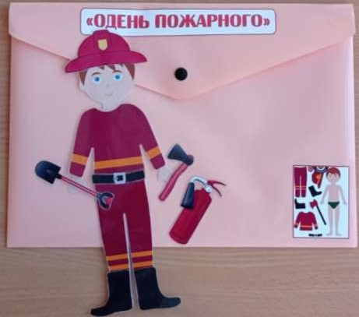
Дидактическая игра «Одень пожарного»
Цель: формировать знания детей о предметах, необходимых для экипировки пожарного, правилах их использования. Закреплять знания о предметах, которые помогают пожарным.
Развивать речь, память, логическое мышление. Воспитывать чувство ответственности.
Правила игры: ребёнку предлагается подобрать экипировку пожарного и одеть бумажный манекен. Количество игроков 1.

Slide 7
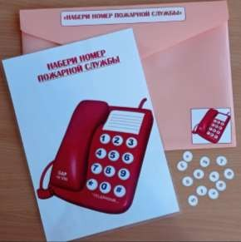
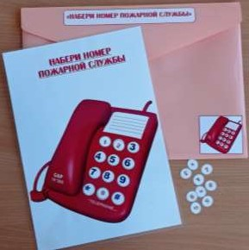
Дидактическая игра «Набери номер пожарной службы (экстренных служб)»
Цель: научить детей правильно набирать номер по телефону и давать точные
и четкие ответы на вопросы, способствовать запоминанию детьми общепринятых
правил разговора по телефону, в том числе с дежурными экстренных служб.
Правила игры: дети по очереди выбирают цифры для телефона экстренных служб: 01, 02, 03,
04. Воспитатель рассказывает предысторию чрезвычайной ситуации (3-4 предложения) и дает задание ребенку, в зависимости от конкретного случая, вызвать по игрушечному телефону ту или иную службу. Задание считается выполненным, если по рассказу ребенка можно понять, куда и с какой целью должна приехать та или иная служба. Количество игроков: 2.
(Роль дежурного выполняет воспитатель)

Slide 8
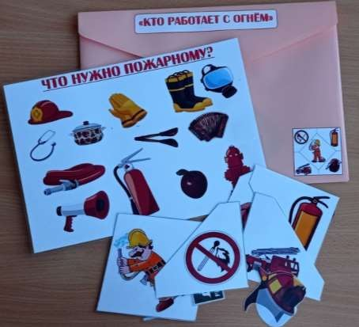
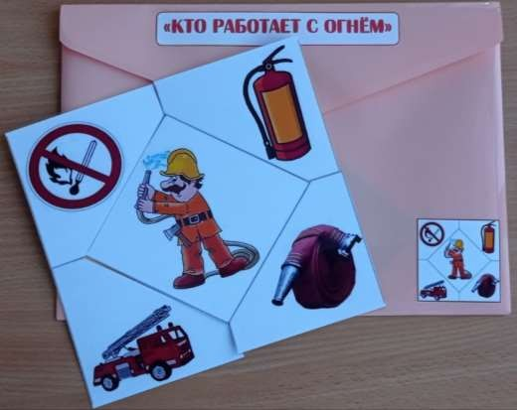
Дидактическая игра «Кто работает с огнём?»
Цель: даёт представление о профессиях людей, работающих с огнём.
Правила игры: дети выбирают карточки связанные с работой пожарных, объясняют назначение этих предметов, кому они нужны и для чего. Количество игроков 2 – 4.

Slide 9
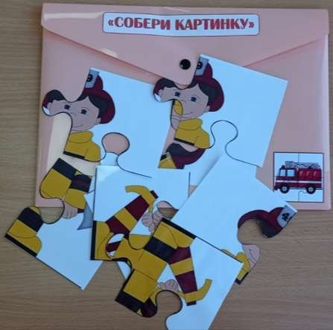
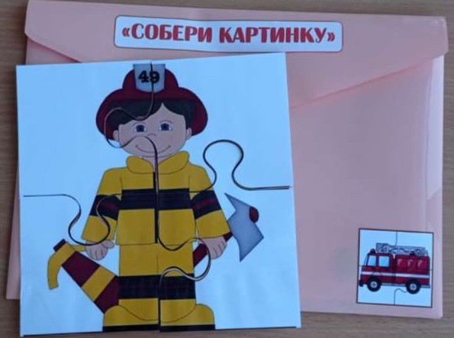
Дидактическая игра «Собери картинку»
Цель: закреплять знания о спецтранспорте для пожарных и их экипировке. Развивать воображение, логическое мышление, мелкую моторику руки. Воспитывать усидчивость.
Правила игры: ребёнок должен сложить разрезанную на 4-8 частей картинку с изображённым спецтранспортом или пожарным. Количество игроков 2 – 6.

Slide 10
Спасибо за внимание!

